Slide 1
3조 멤버
김신혁, 신동훈, 이수성, 정선호, 최은지

Slide 2
1. 프로젝트 개요
2. 팀 구성원 역할 소개
3. 프로젝트 수행절차
4. 프로젝트 수행결과
5. 자체 평가의견

Slide 3
1. 프로젝트 개요
목표 요구사항
데이터베이스 설계를 할 수 있어야 한다.
데이터를 분석할 수 있어야 한다.
데이터 관리를 할 수 있어야 한다.
보안 및 권한 관리를 설정할 수 있어야 한다.

Slide 4
1. 프로젝트 개요
프로젝트 기대 효과
공부 전문 서비스 제공 : 프로젝트를 통해 공부 전문 서비스를 제공할 수 있게 됩니다.
데이터 분석 능력 강화 : 데이터베이스 설계 및 데이터 분석을 수행함으로써 데이터 분석 능력이 향상됩니다.
데이터 관리 능력 강화 : 데이터 관리를 수행함으로써 데이터 관리 능력이 향상됩니다.
보안 및 권한 관리 능력 강화 : 보안 및 권한 관리를 설정함으로써 데이터 보호와 권한 관리 능력이 향상됩니다.
프로그래밍 능력 강화 : 프로젝트 진행을 통해 프로그래밍 능력이 향상됩니다.
협업 능력 강화 : 팀원들과의 협업을 통해 협업 능력이 향상됩니다.

Slide 5
2. 팀 구성원 역할 소개
3조 멤버
김신혁 회원 테이블 설계, 문서 및 GitHub 관리
신동훈 요구사항 정리 및 과목 등록, 시간표 등록 프로시저 설계, 문서 관리
이수성 회원 참조 테이블 및 프로시저 설계, 로그 관리
정선호 메신저 테이블 및 프로시저 설계
최은지 공부시간 테이블 및 석차 테이블 설계, 발표자료 준비

Slide 6
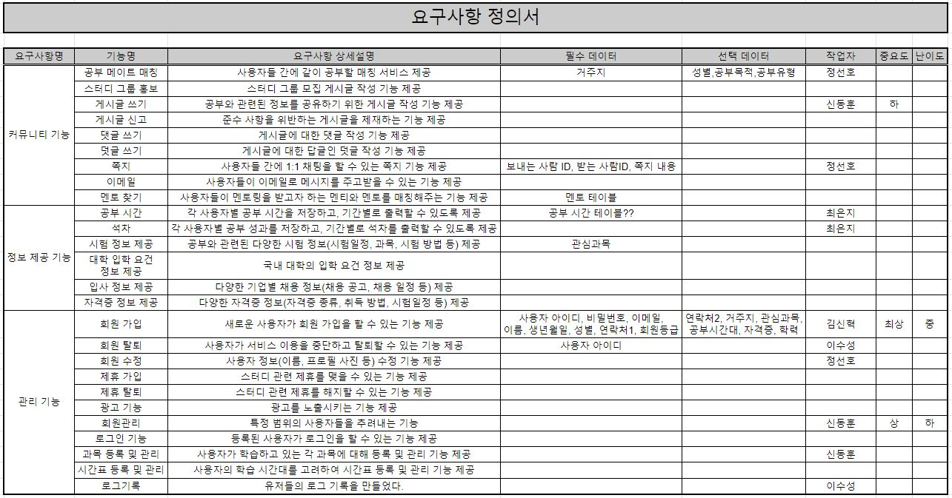
3. 프로젝트 수행절차
요구사항 정의서

Slide 7
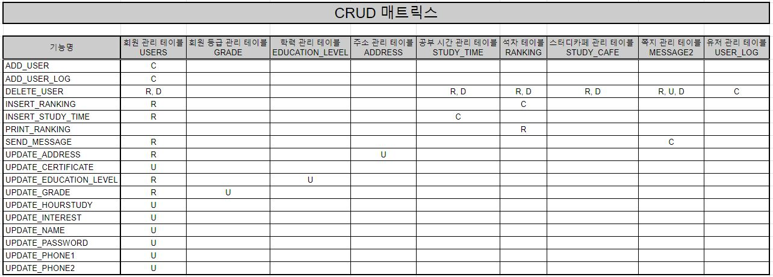
3. 프로젝트 수행절차
CRUD 매트릭스

Slide 8
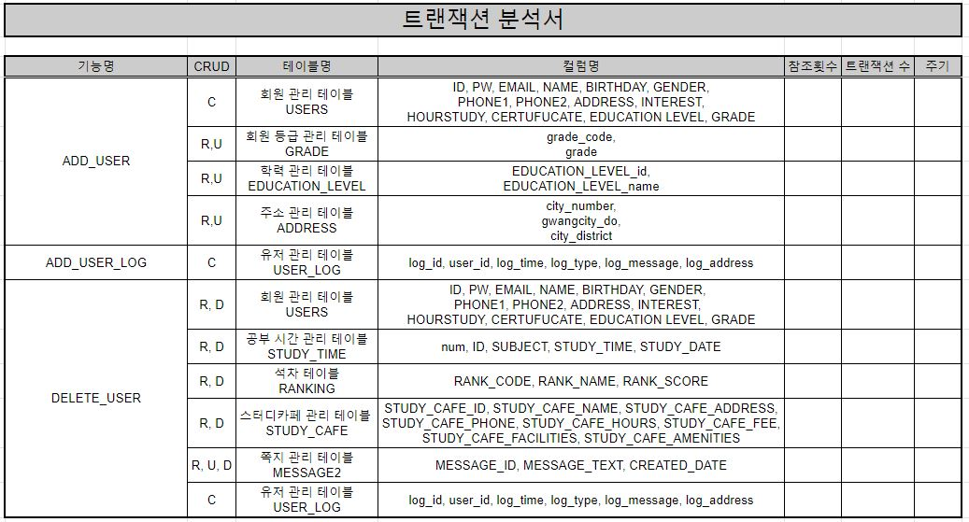
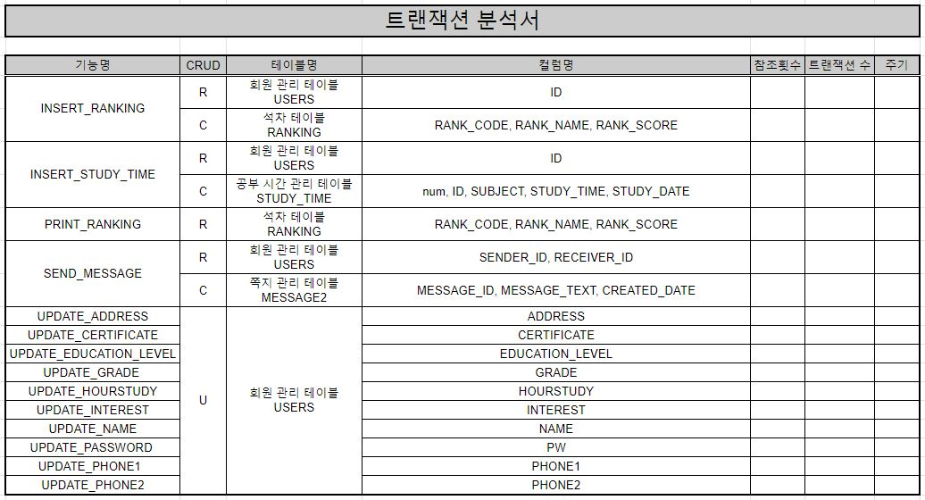
3. 프로젝트 수행절차
트랜잭션 분석서

Slide 9
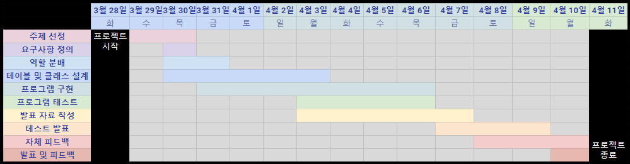
3. 프로젝트 수행절차
Gantt Chart

Slide 10
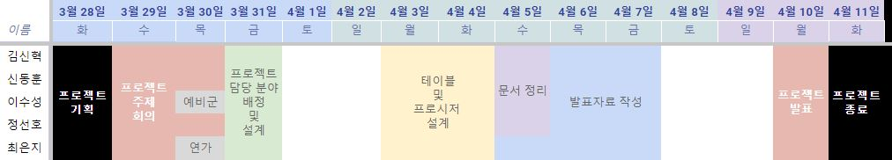
3. 프로젝트 수행절차
프로젝트 일정 관리

Slide 11
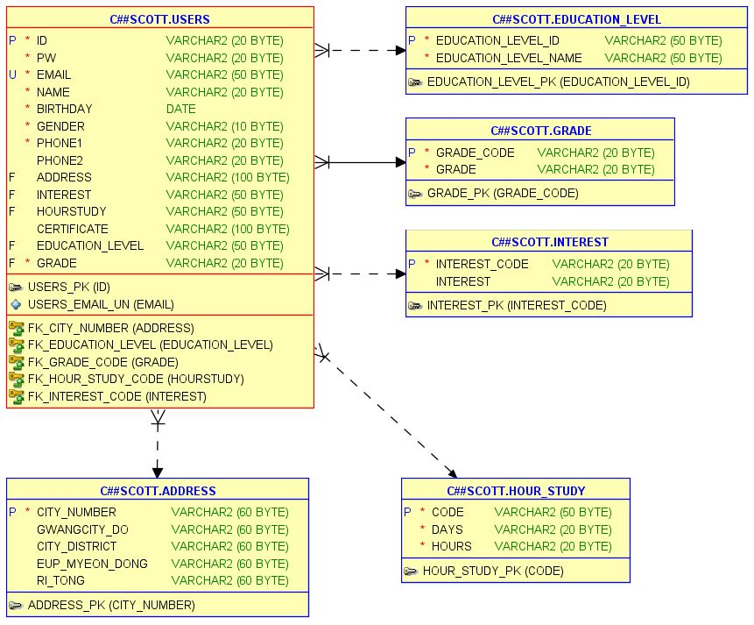
3. 프로젝트 수행절차
Table Model

Slide 12
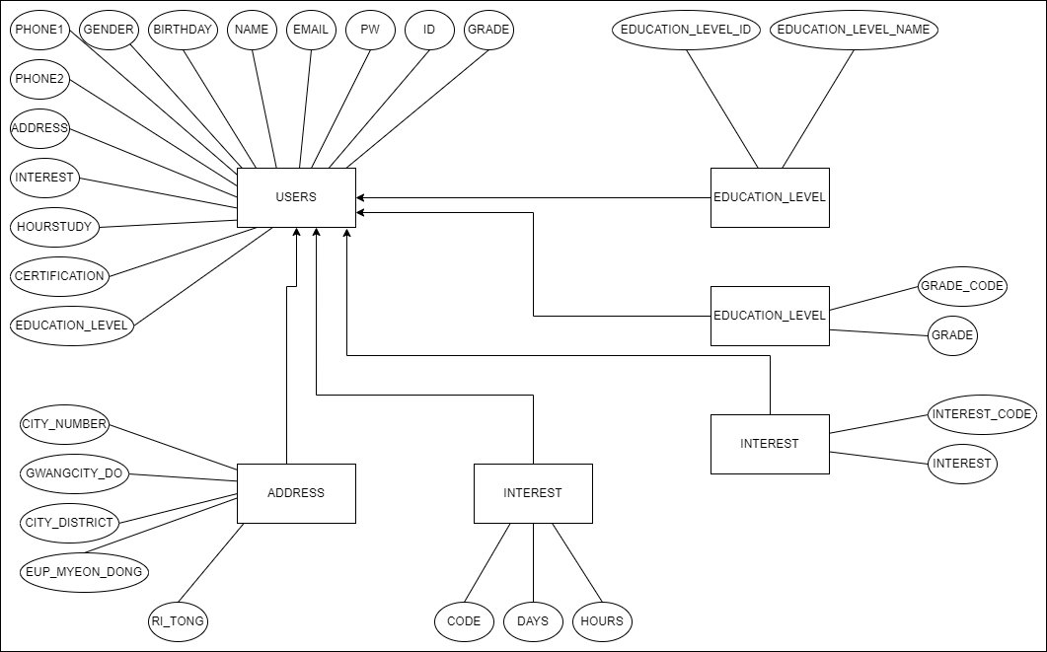
3. 프로젝트 수행절차
ERD

Slide 13
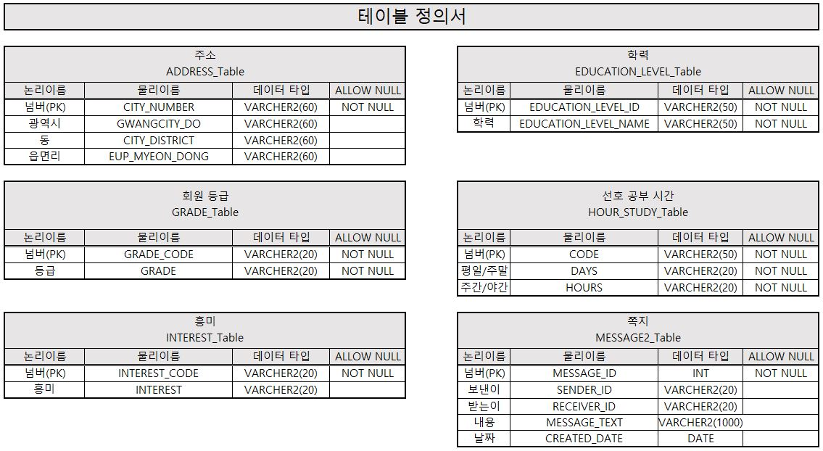
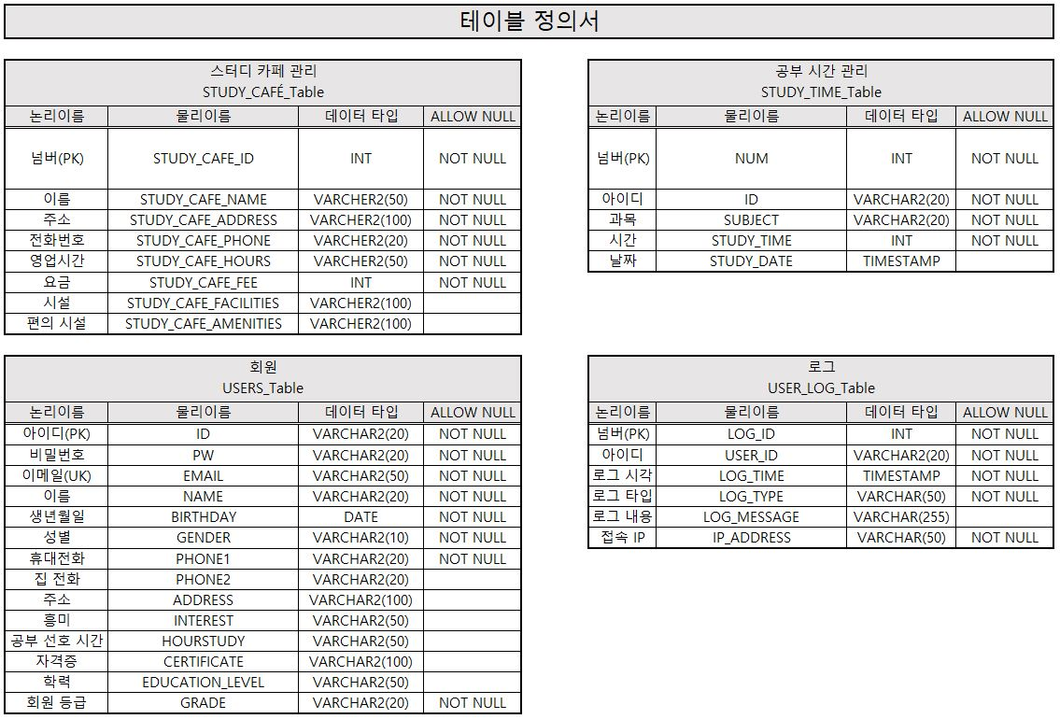
3. 프로젝트 수행절차
테이블 정의서

Slide 14
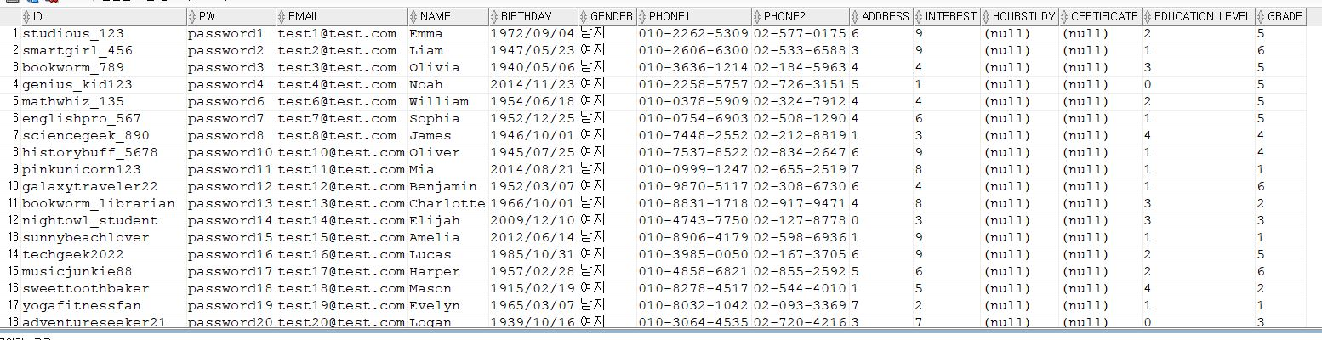
4. 프로젝트 수행결과
JOIN 전

Slide 15
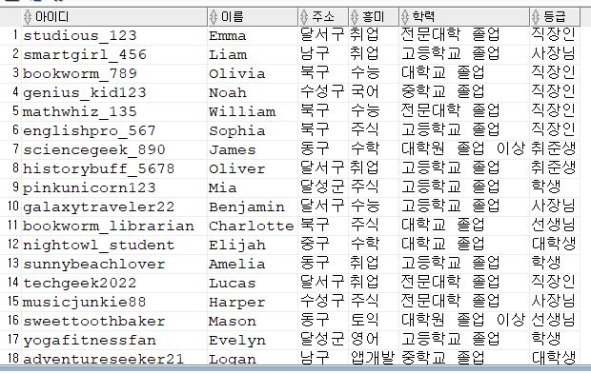
4. 프로젝트 수행결과
JOIN 후

Slide 16
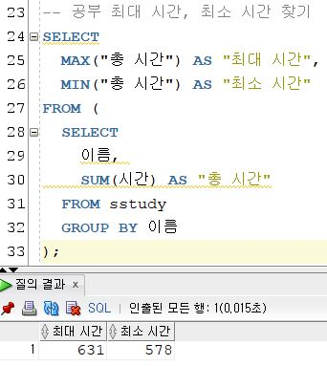
4. 프로젝트 수행결과
공부 최대 시간, 최소 시간 찾기

Slide 17
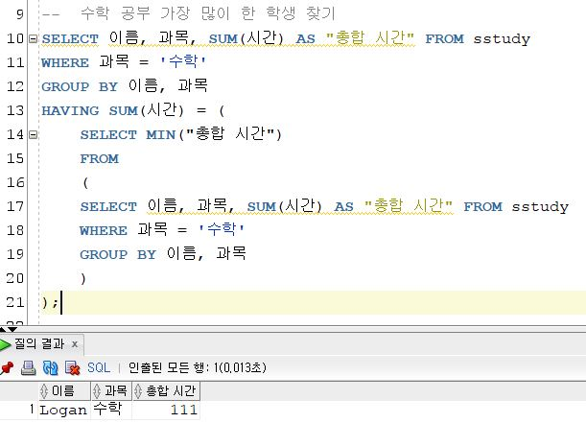
4. 프로젝트 수행결과
수학 공부 가장 많이 한 학생 찾기

Slide 18
5. 자체 평가의견
이건 개인 발표 자료를 만든 후 취합할 예정입니다…

